Slide 1
Отчет о проведении тематической декады «Снежный ком»
Старо-Семёнкинский филиал
ГБОУ СОШ с. Старый Маклауш
Подготовлено учителем начальных классов
Трифоновой Ольгой Фёдоровной
2015 год

Slide 2
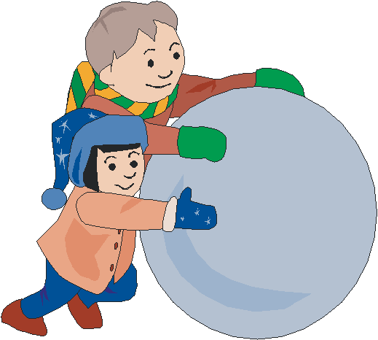
С 14 по 21 декабря в начальной школе прошла тематическая декада под названием «Снежный ком»
Цель проведения: повышение профессиональной компетентности педагогов, развитие познавательной и творческой активности учащихся начальных классов

Slide 3
Задачи тематической декады:
совершенствование профессионального мастерства педагогов через подготовку, организацию и проведение мероприятий декады;
вовлечение учащихся в самостоятельную творческую деятельность, повышение их мотивации к изучению учебных предметов, расширение их кругозора, развитие образного мышления, воображения;
выявление учащихся, которые обладают нестандартным мышлением, образной связной речью, творческими способностями

Slide 4
Тематическая декада прошла под девизом:
«Удивление! Разнообразие! Творчество! Мажор! Дружба!»

Slide 5
Принцип проведения тематической декады -
каждый ребенок является активным участником всех событий

Slide 6
План проведения декады
Понедельник, 14декабря | Конкурс рисунков «Скоро Новый год!» (1 -4 кл.) Викторина «Зимующие птицы»
Вторник, 15 декабря | «Ларчик народной мудрости» (пословицы, поговорки о зиме, народные приметы) «Зимние фантазии» «Лучшая новогодняя поделка из необычного (бросового) материала
Среда, 16 декабря | «Волшебные буковки» (конкурс на лучшее каллиграфическое письмо Деду Морозу) 2- 4 кл. Зимняя азбука (придумать зимние слова на каждую букву алфавита) 1 -кл.
Четверг, 17 декабря | Конкурс синквейнов «Волшебница зима» 3-4 кл. Мастерская Деда Мороза Выпуск стенгазеты 1- 4 кл.
Пятница, 18 декабря | «Математический серпантин» Конкурс «Считай, смекай, разукрашивай» 1-2 кл. Математический бой 3- 4 кл.
Понедельник, 21 декабря | Подведение итогов тематической декады «Снежный ком»

Slide 7
Конкурс рисунков «Скоро Новый год!»

Slide 8
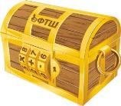
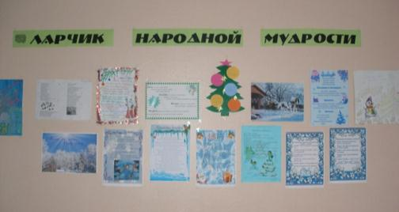
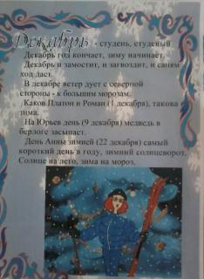
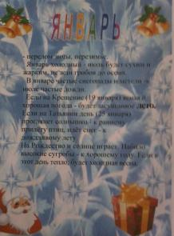
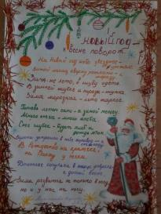
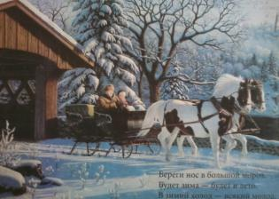
Ларчик народной
мудрости

Slide 9
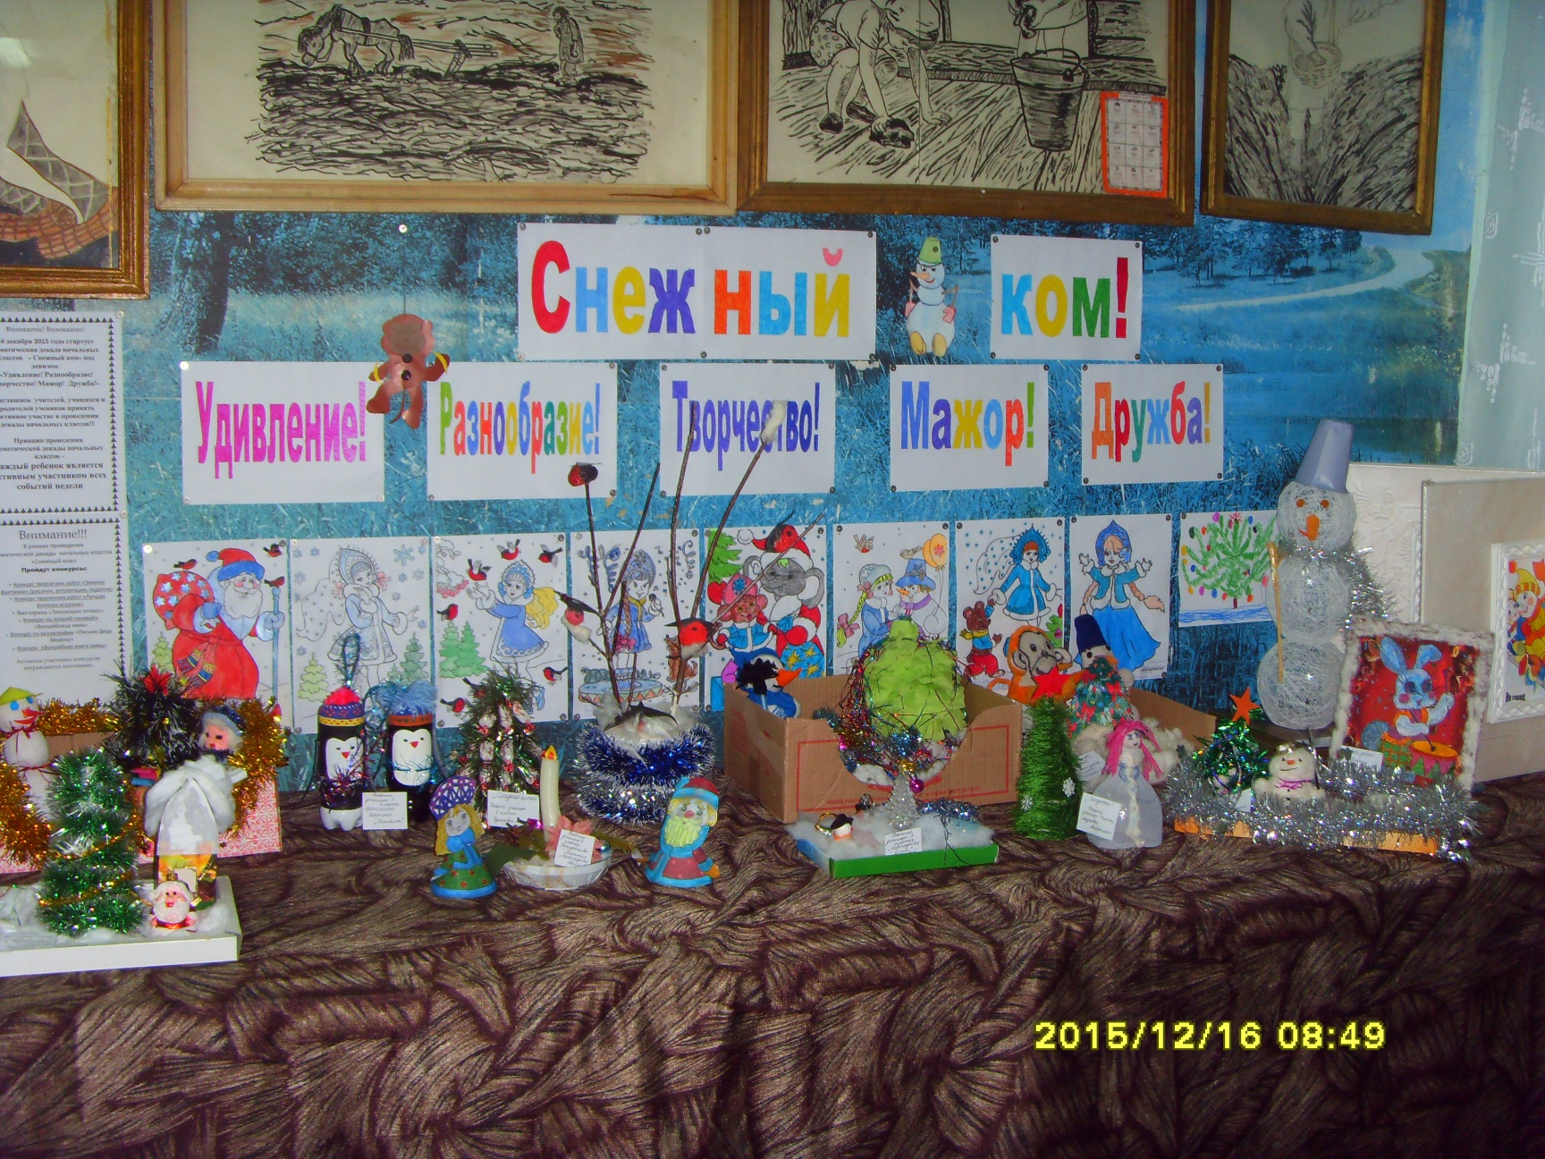
«Зимние фантазии»

Slide 10
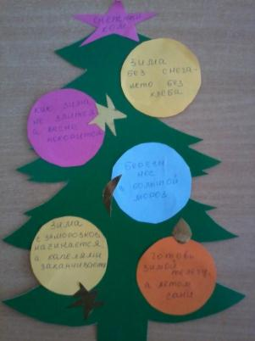
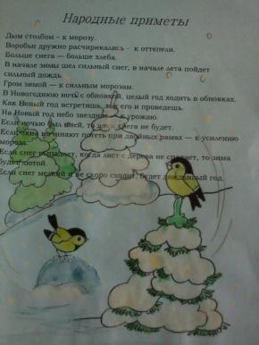
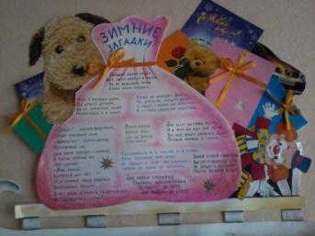
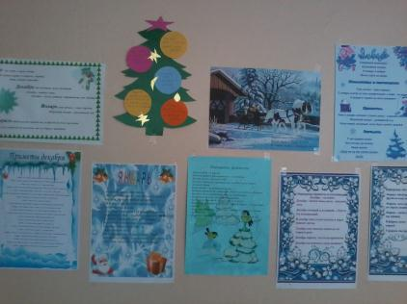
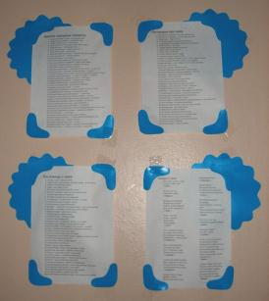

Slide 11
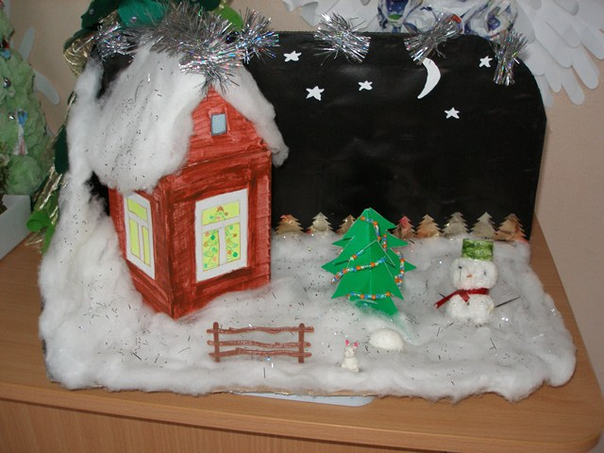
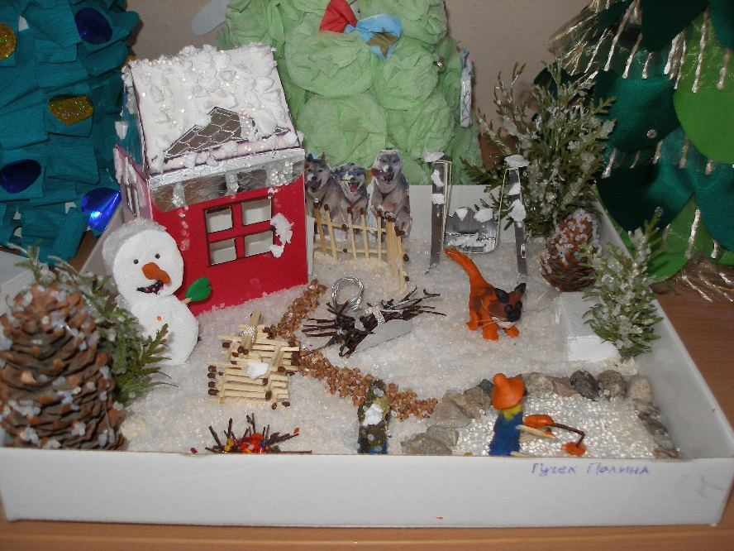
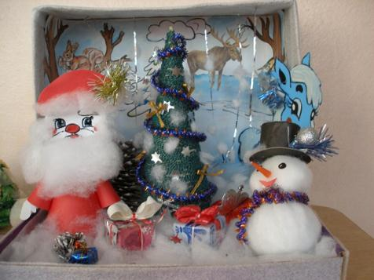
Зимние фантазии
конкурс творческих работ

Slide 12
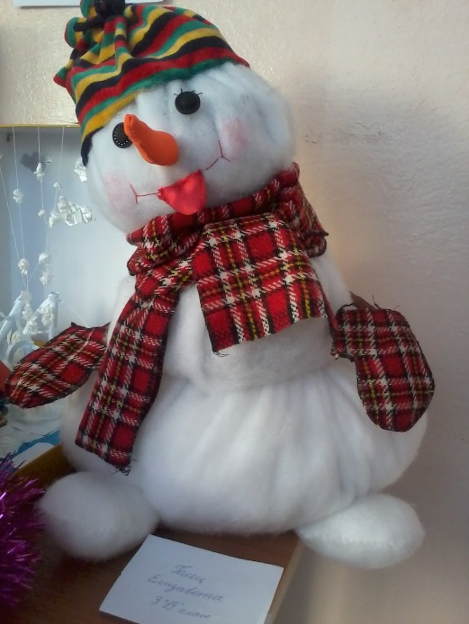
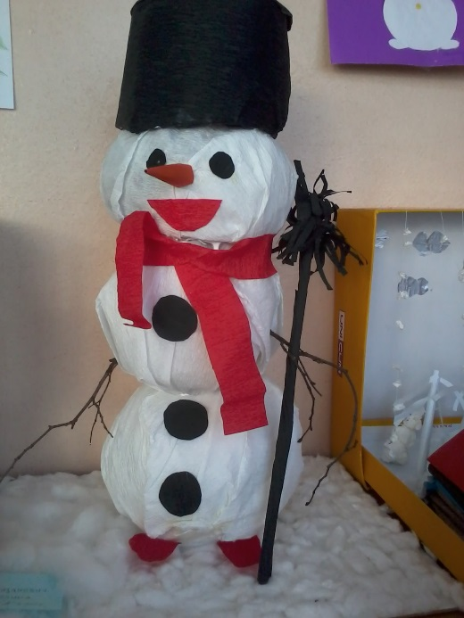
Вот такие разные снеговики

Slide 13
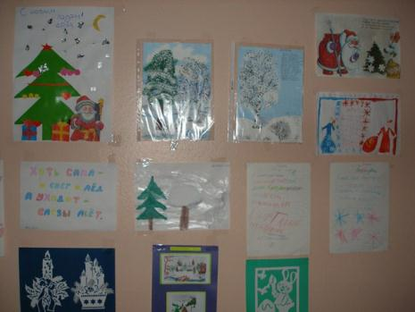
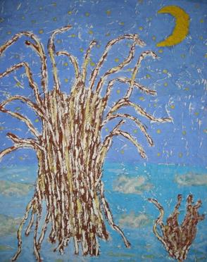
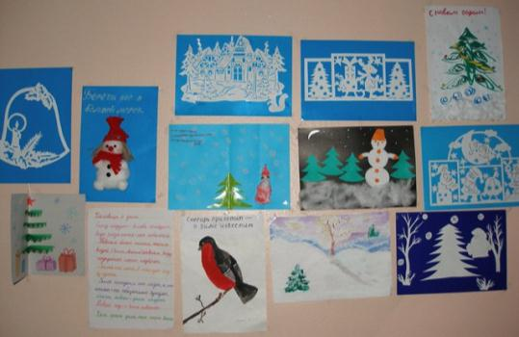

Slide 14
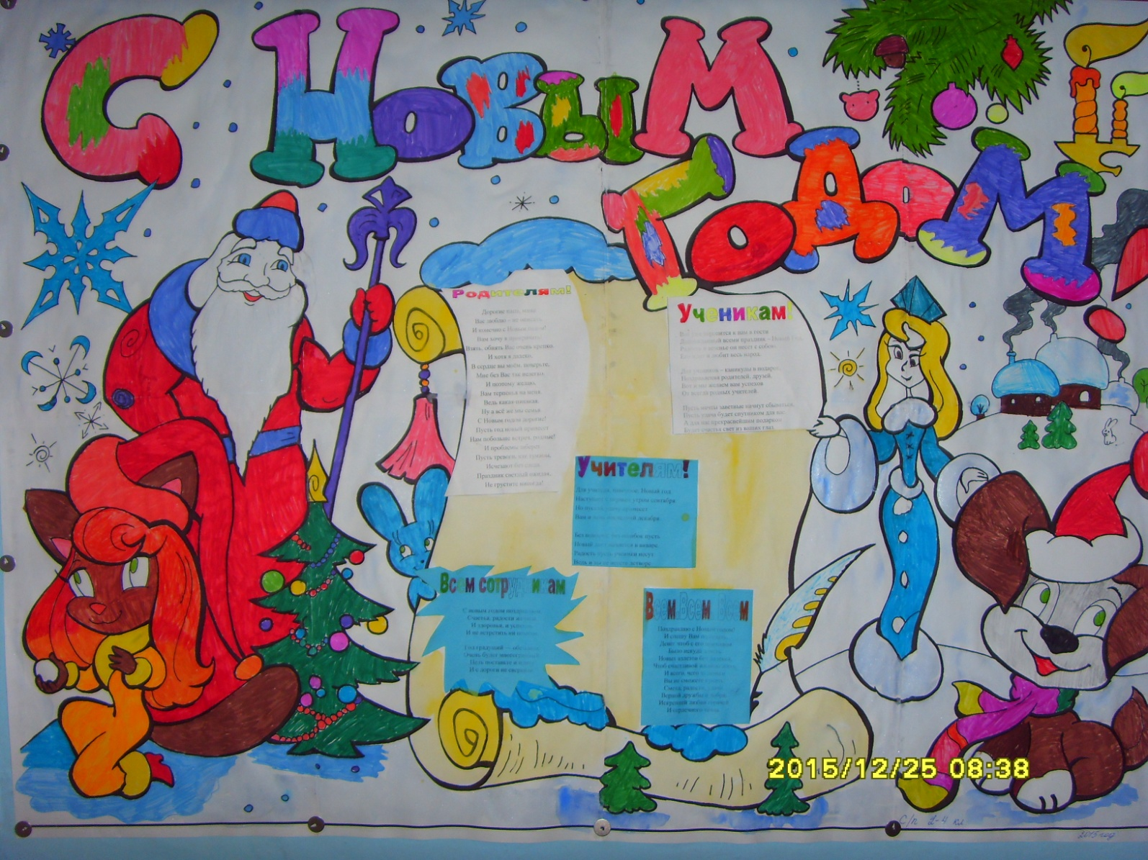
Выпуск газет
2-4 кл.

Slide 15
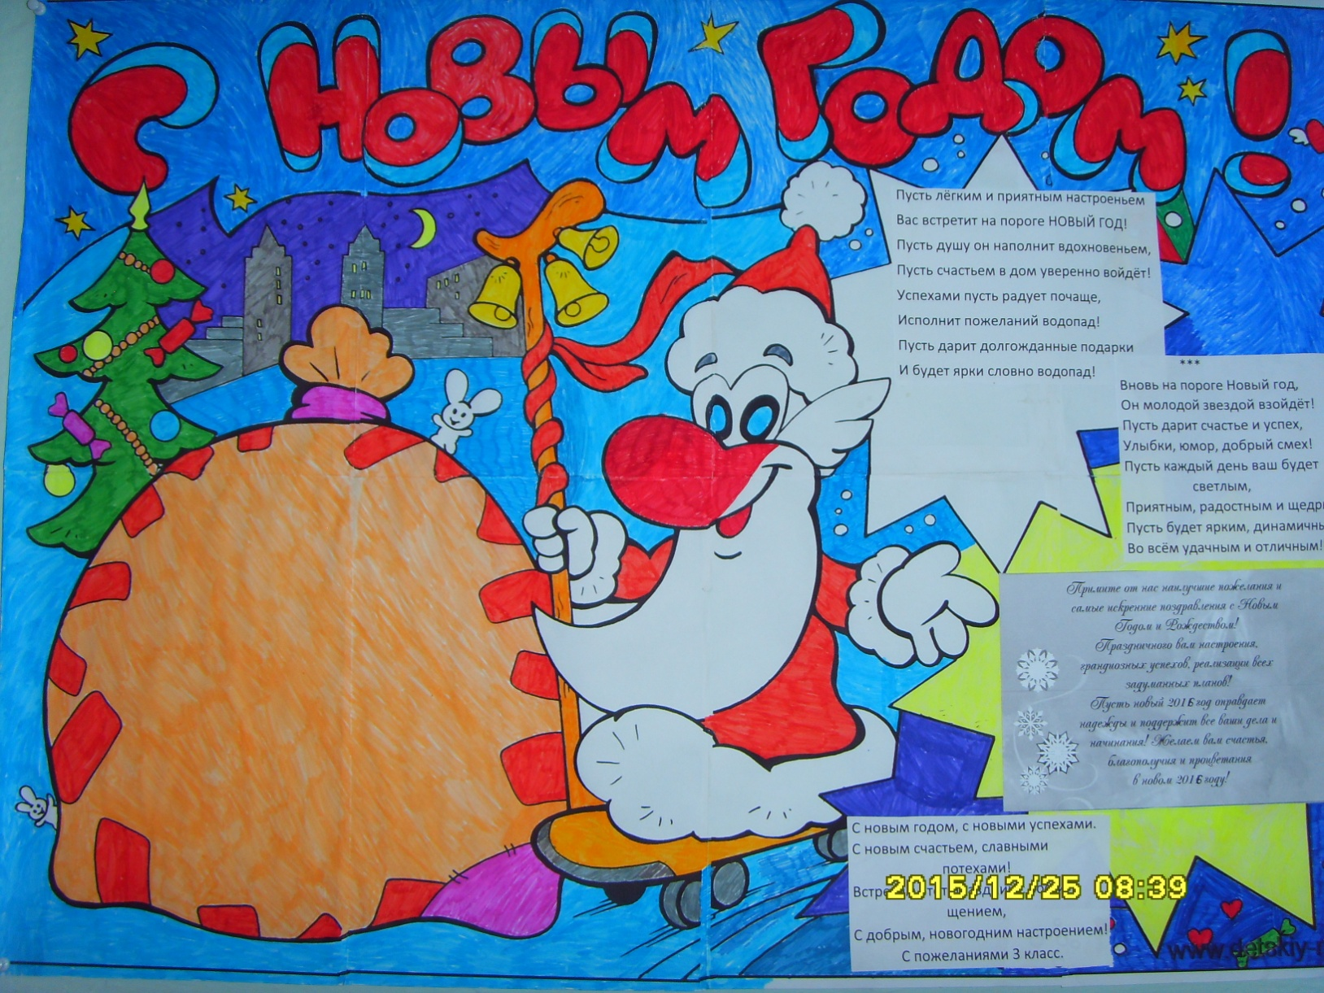
3класс

Slide 16
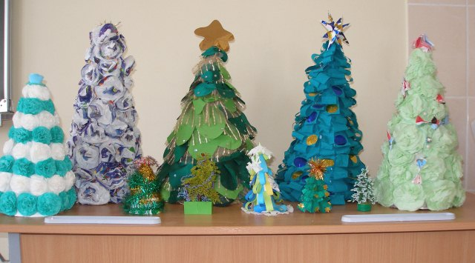
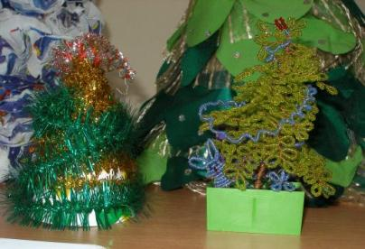
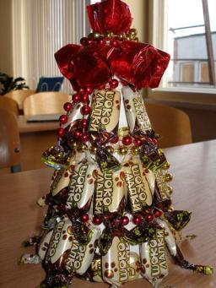
В лесу родилась ёлочка…

Slide 17
По итогам участия в конкурсах декады
самые активные ребята были отмечены
дипломами.

Slide 18
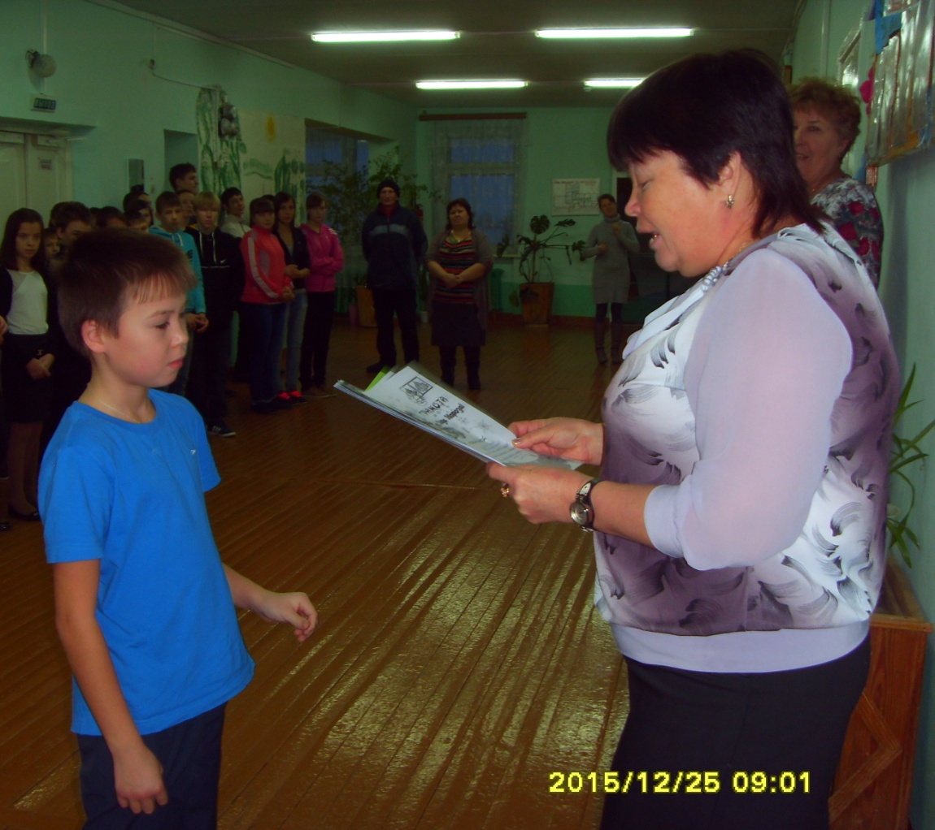

Slide 19
Источники:
http://img-fotki.yandex.ru/get/4525/102699435.475/0_75ef8_c7ad5121_XXXL фоновый рисунок
http://img-fotki.yandex.ru/get/5821/136487634.0/0_6d4f0_8d0560ae_L.jpg снеговик
http://s009.radikal.ru/i307/1012/d8/91773b4ad116.png снеговик

